Slide 1
Hoe betrek je het bedrijfsleven?

Slide 2

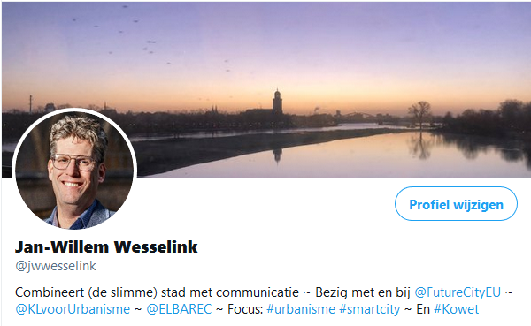
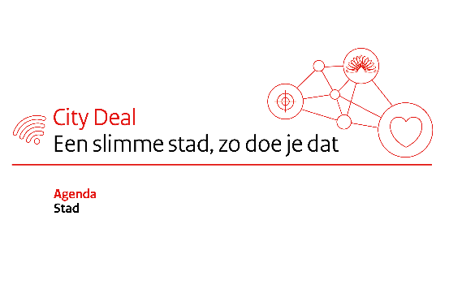
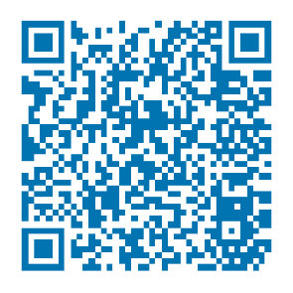

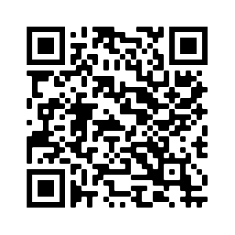


Slide 3
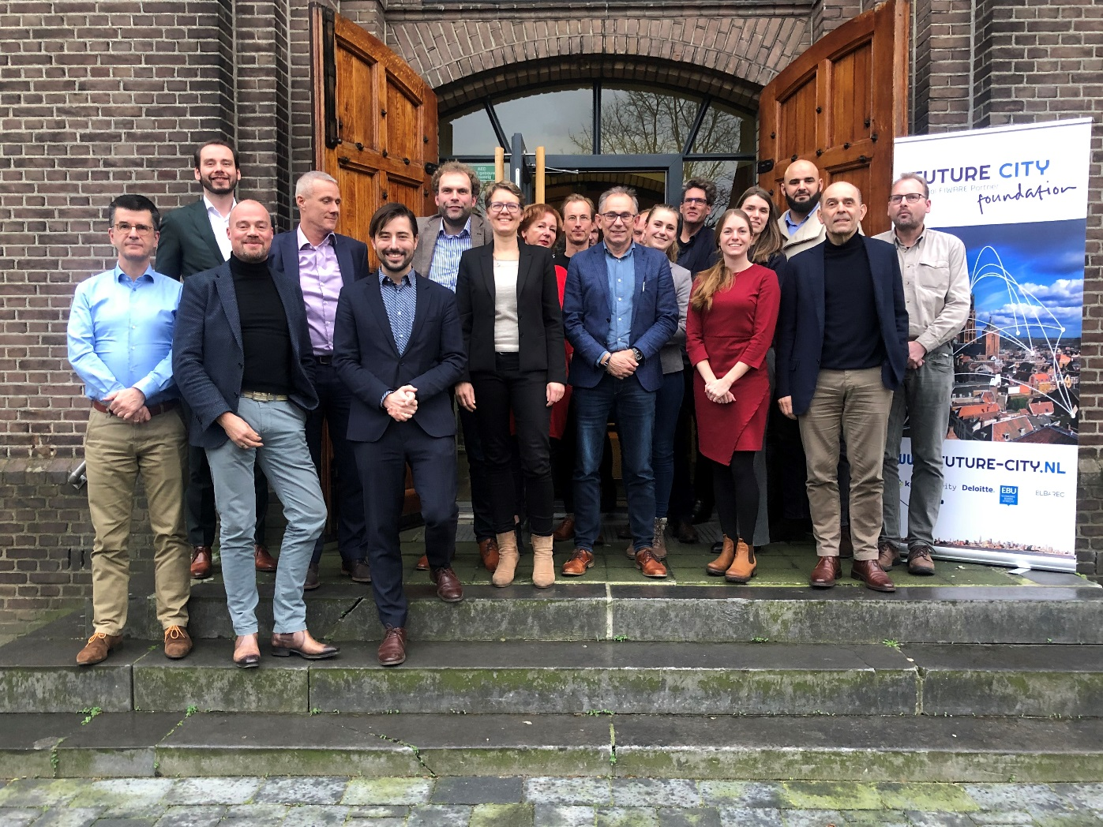
Movement of Communities

Slide 4

Movement of Communities

Slide 5
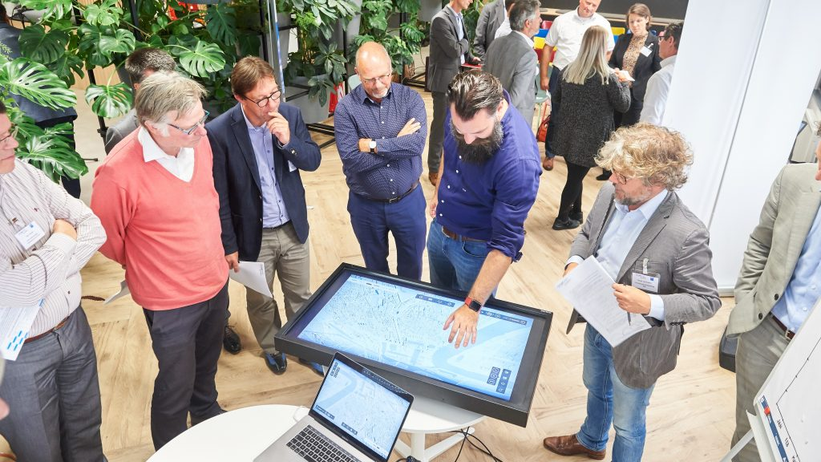
Partner Science: publiek + privaat

Slide 6
Partner Science: tech + stad

Slide 7
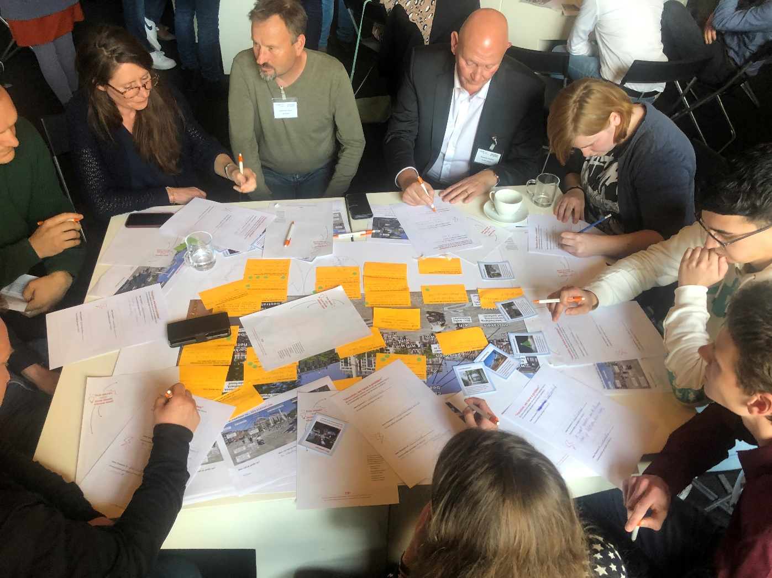
Doel: echte publiek-private-samenwerking

Slide 8
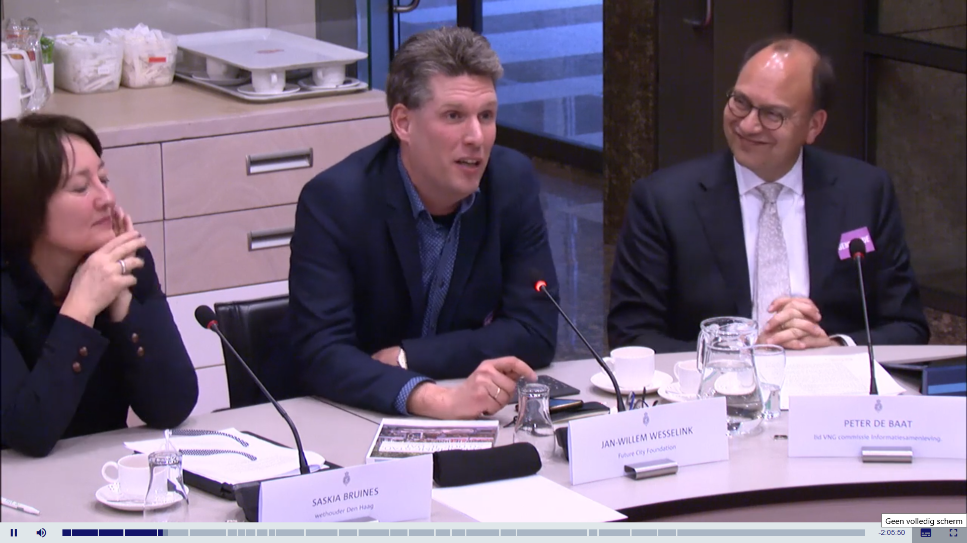

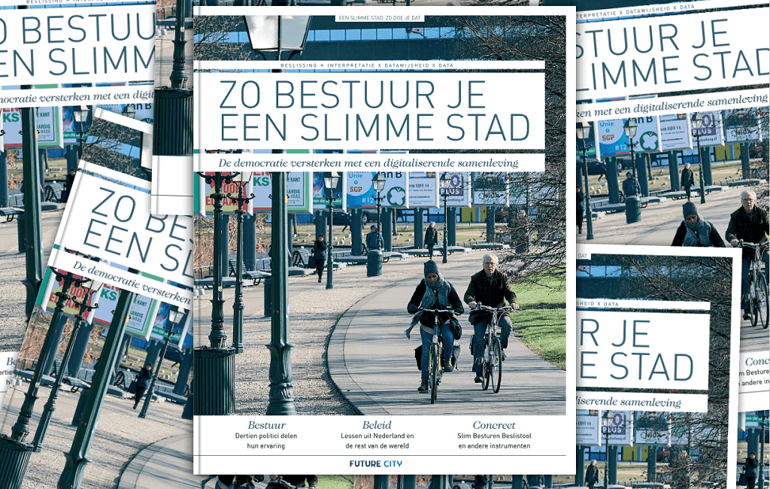

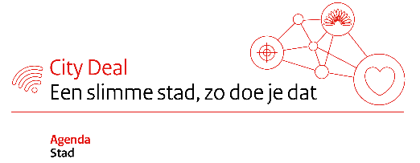
Resultaat
…
Bewustwording Visievorming
…
Proces
…
Project

Slide 9
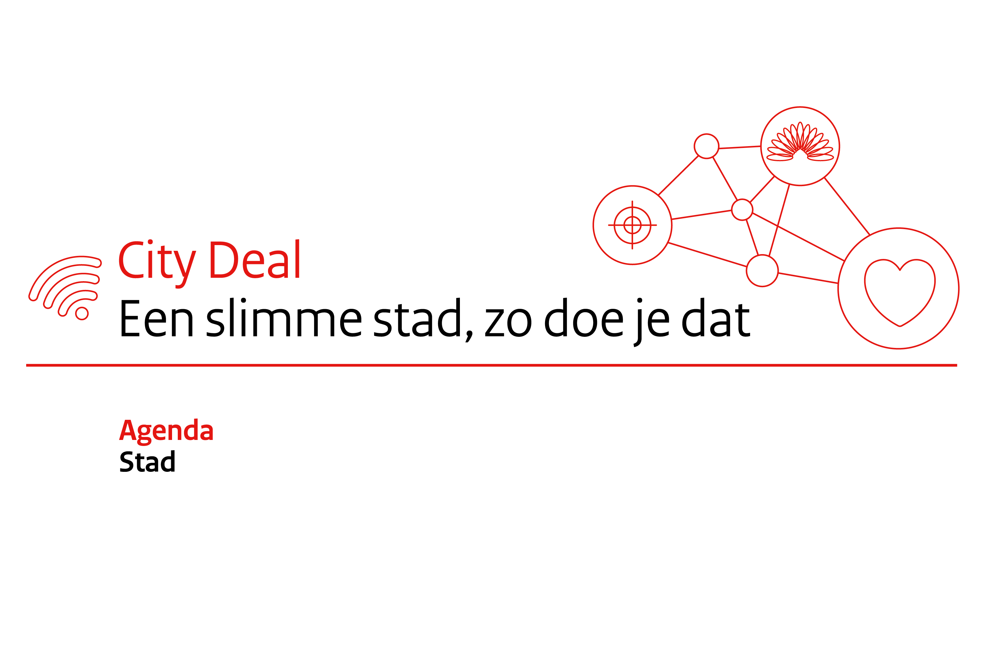

Slide 10


Slide 11

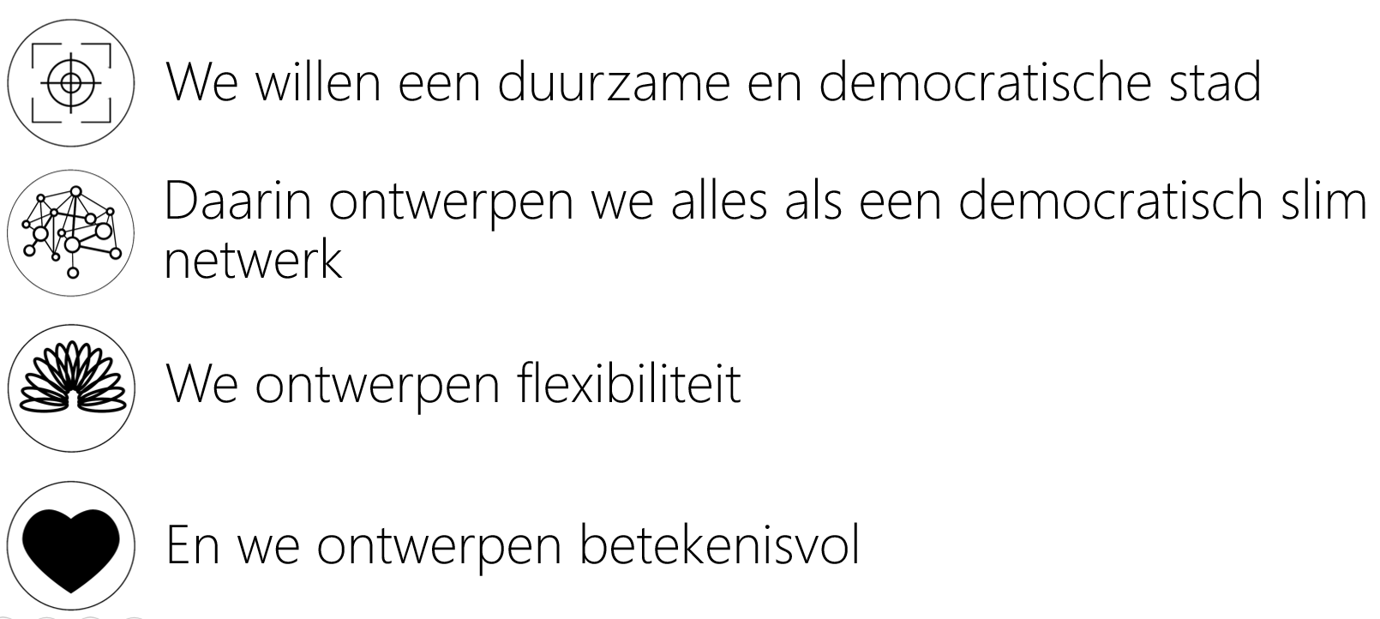

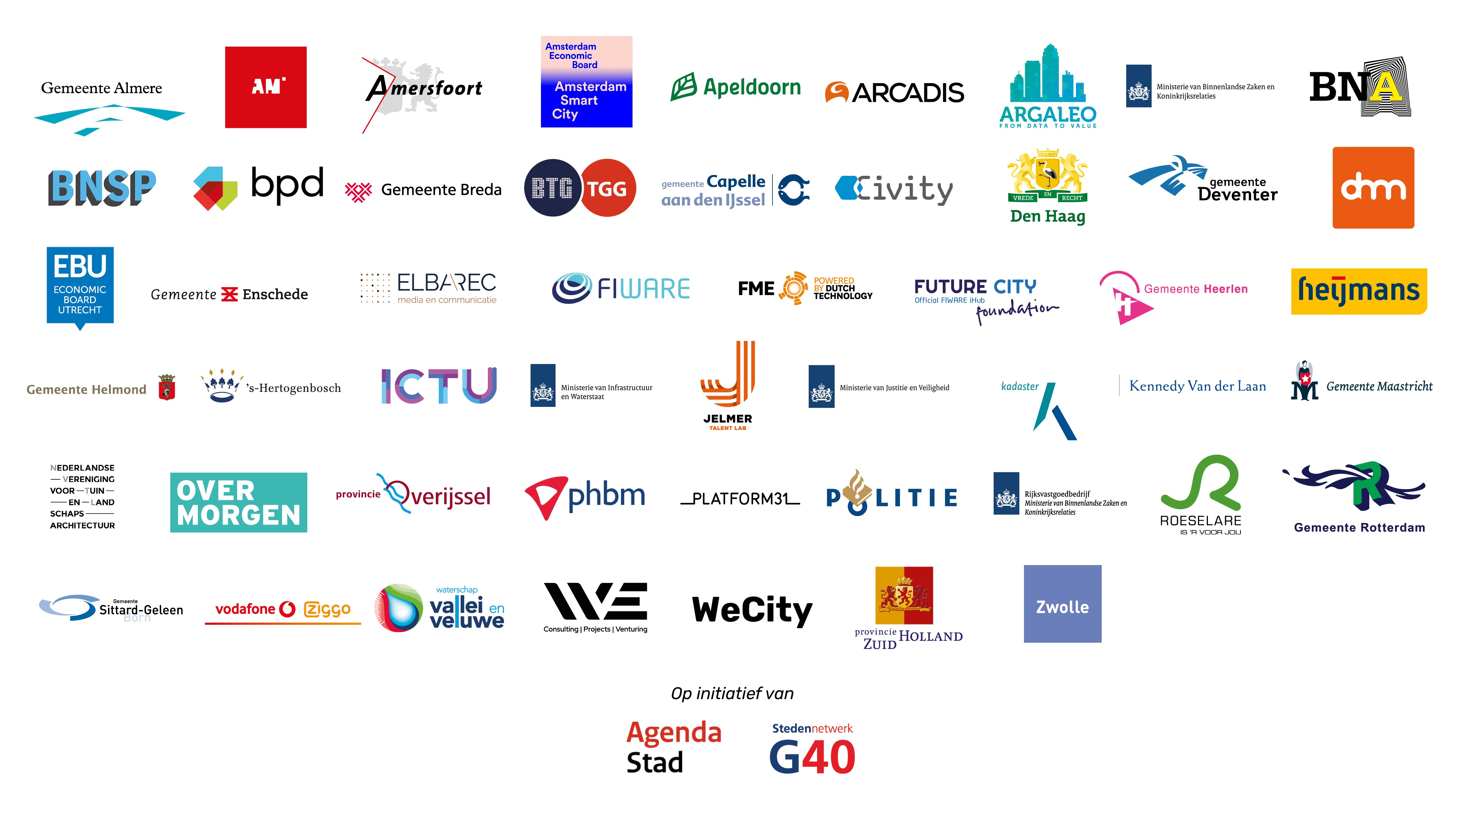



Welke instrumenten hebben we daarvoor nodig?
Verzamelen
Ontwikkelen
Testen
Implementeren
Borgen
>> 50+ partners (quadrupel helix)
>> 2020 – 2023
>> kennisontwikkeling, netwerk, podium
>> www.citydealslimmestad.nl

Slide 12
Hoe betrek je het bedrijfsleven?

Slide 13
Bedrijven in City Deal

Slide 14
Wie zijn dat?

Slide 15
Klein

Slide 16
Groot

Slide 17
Techniek

Slide 18
Vastgoed en Ruimtelijke ordening

Slide 19
Of iets anders

Slide 20
Bedrijven in City Deal

Slide 21
Movement of People

Slide 22
Iedereen doet om zijn eigen reden mee
>> Wat is korte-, middellange- en langetermijnbelang?
>> Kort: Waarover gaat het volgende functioneringsgesprek?
>> Middellang: Waar wil ik of mijn organisatie heen?
>> Lang: Hoe draag ik bij aan een betere wereld?

Slide 23
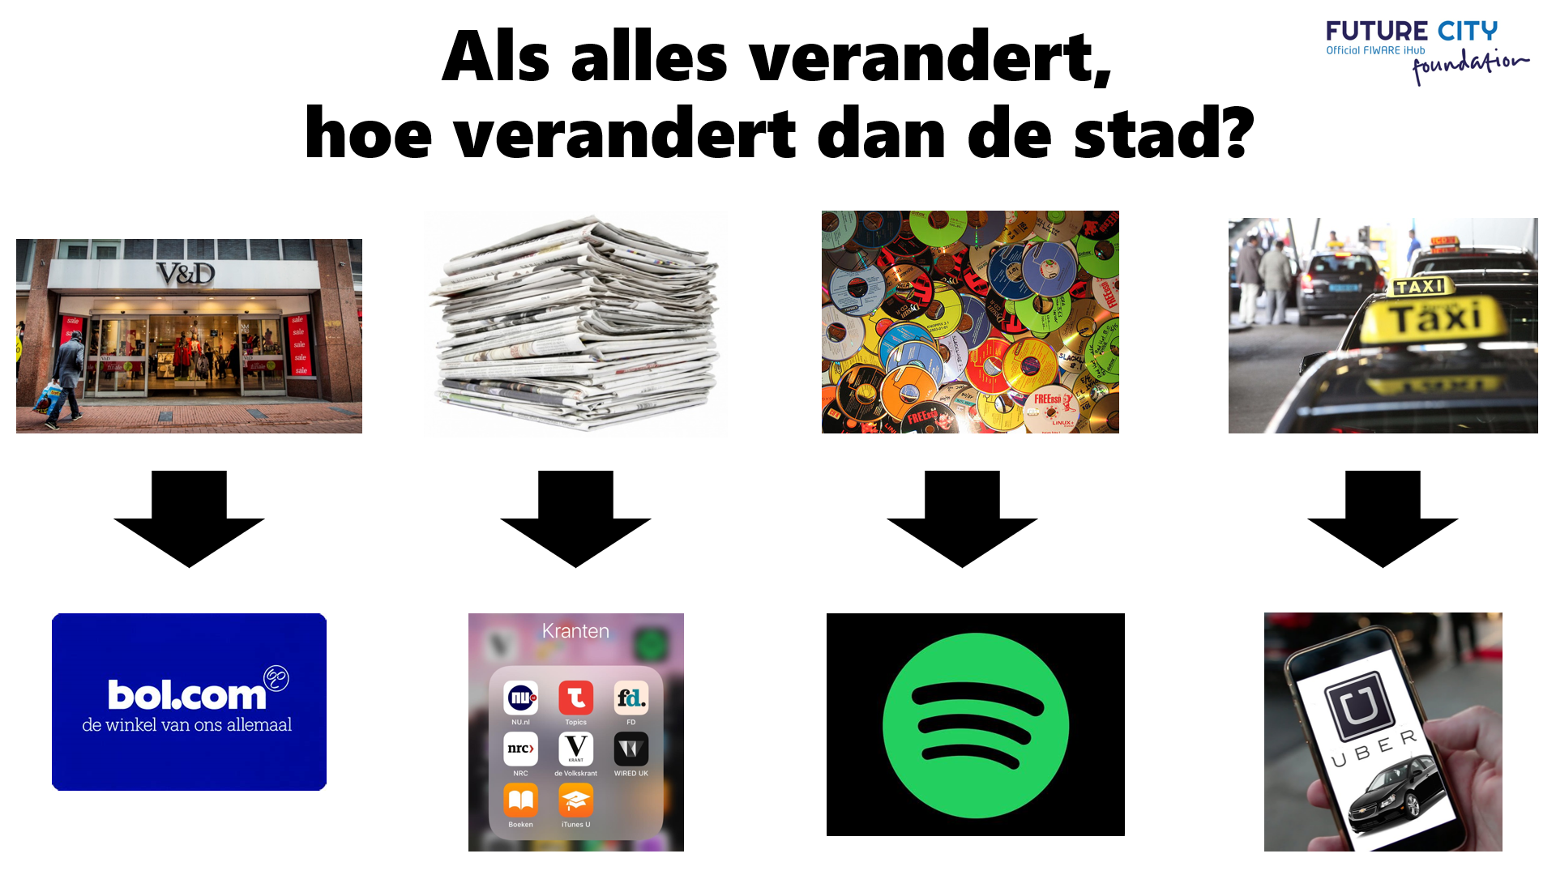
Lang: de reden dat iedereen mee doet!

Slide 24

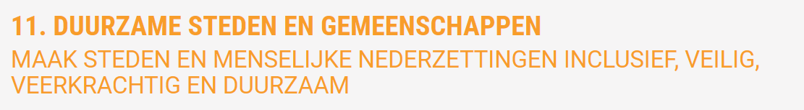

Slide 25
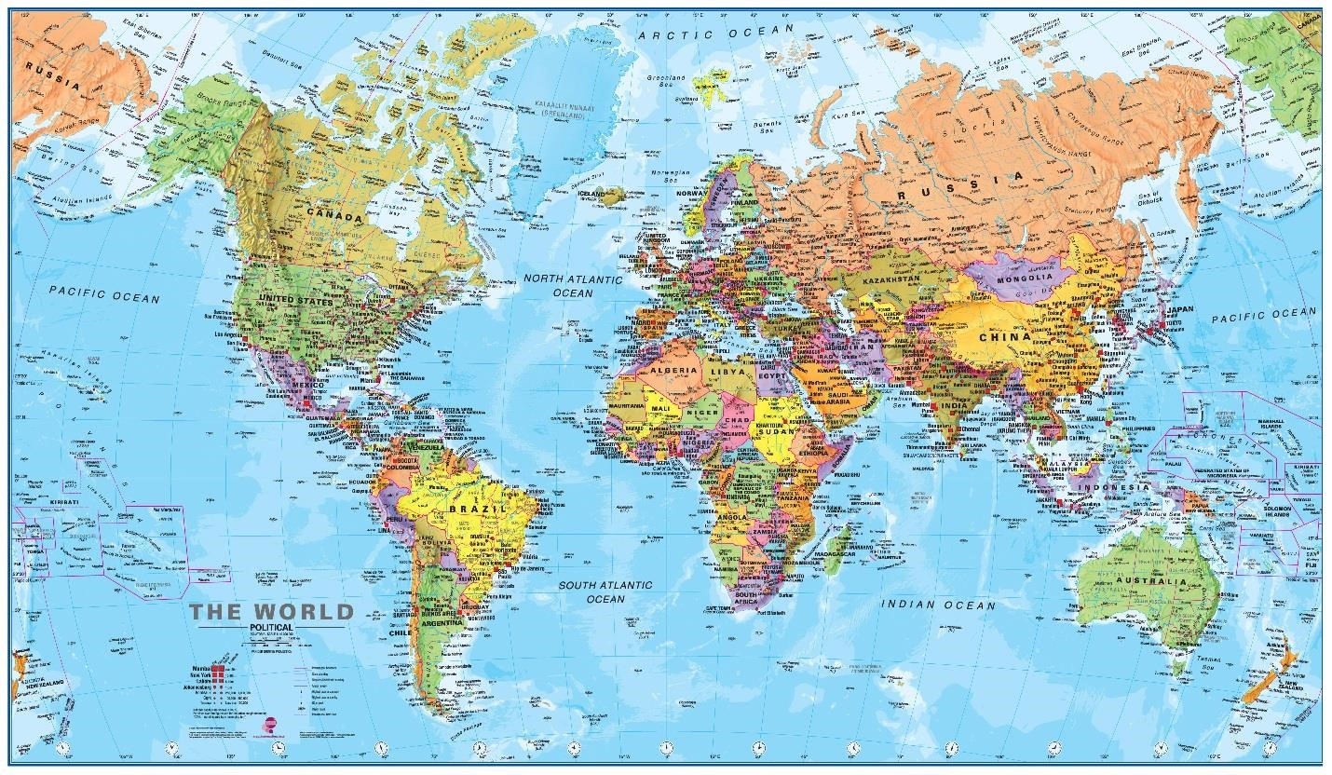
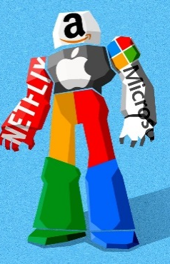

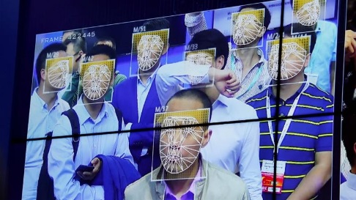

Slide 26
Hoe betrek je professionals?

Slide 27
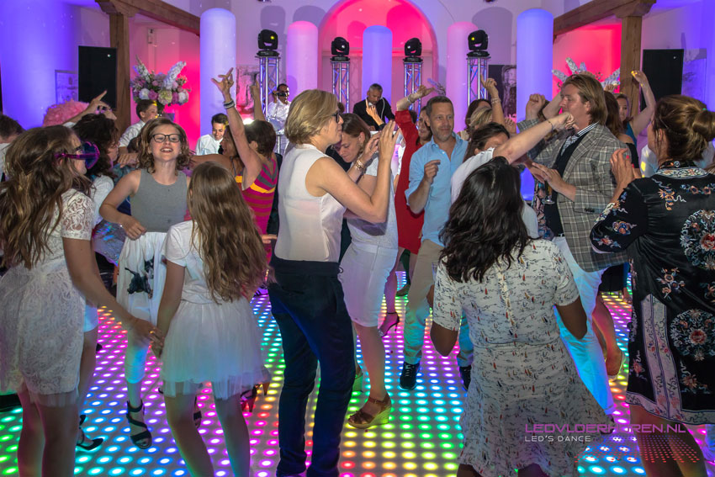
Wij zijn de dansvloer…

Slide 28

Hoe?
>> Weet wat de ander wil. Op korte, middellange en lange termijn.
>> Zorg dat alles doet, functioneert, werkt
>> Zowel technisch, als in het groepsproces
>> Hou het leuk

Slide 29
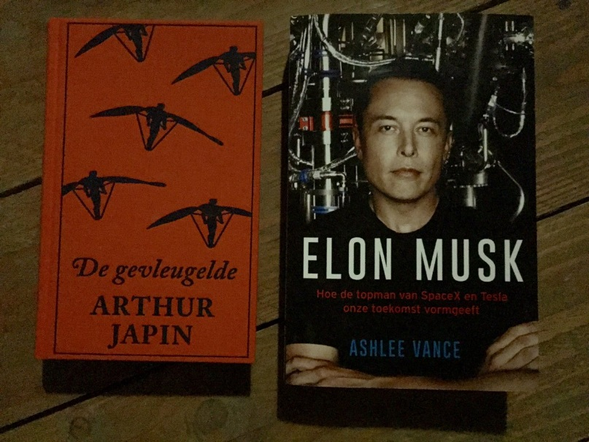
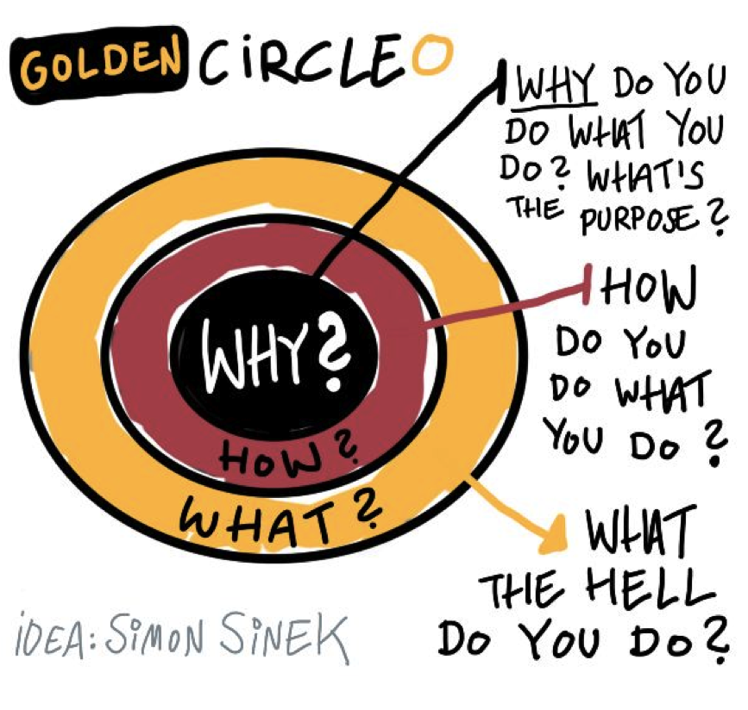
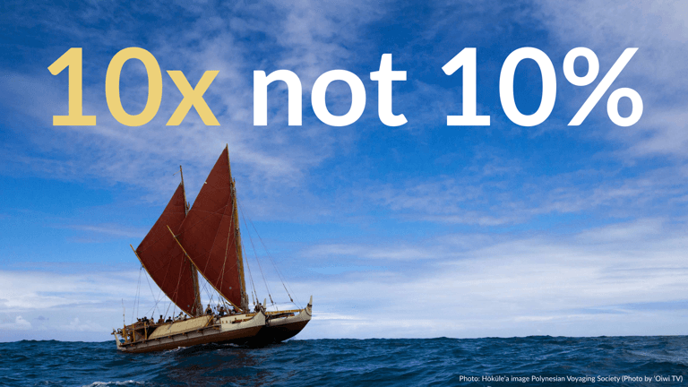

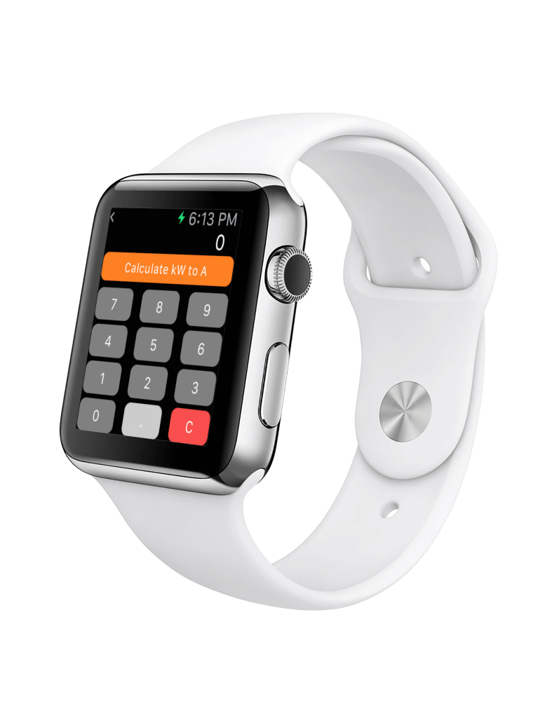
Alberto Santos Dumont

Slide 30
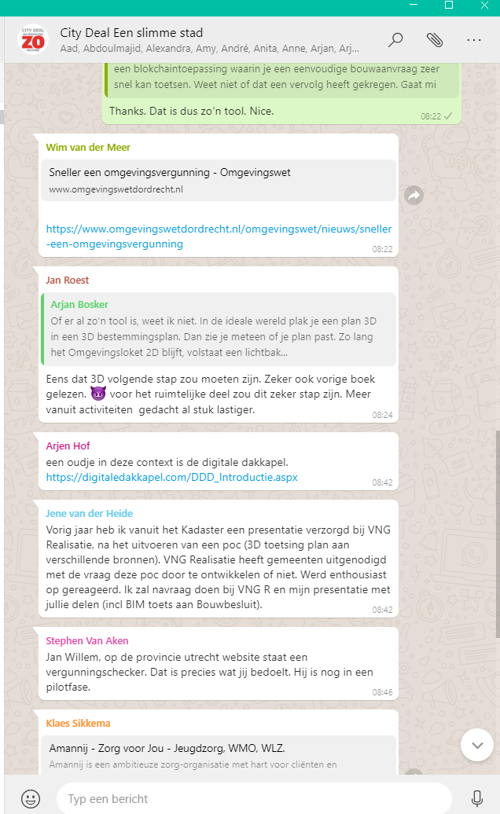
Hoe manage je een community?
>> Website / social media - netwerken
>> WhatsApp - contact met partners >>
>> DMI – online samenwerken
>> Toolbox – delen resultaten met de wereld

Slide 31
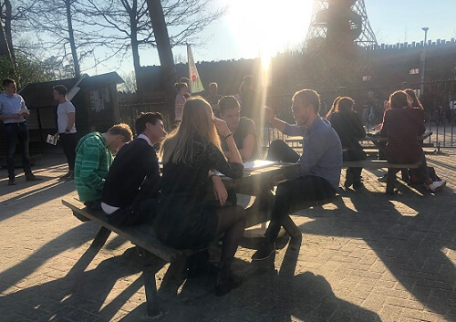
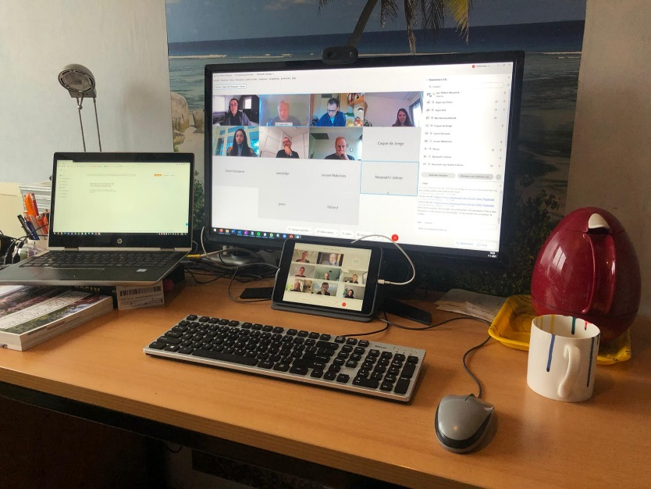
Bijeenkomsten

Slide 32
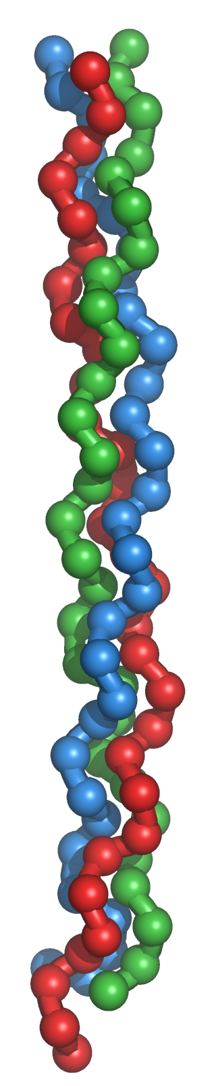
Waarom wil je bedrijven erbij?
>> Meer inzichten, meer kennis
>> Meer netwerk
>> Ander perspectief
>> Andere rol, dus in totaal meer power
>> Denk vanuit de keten

Slide 33
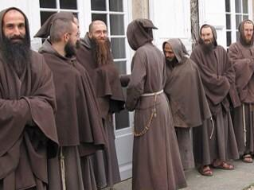
Hoe betrek je bedrijven?
>> Spreek ze aan op hun belang
>> Maar wel vanuit je eigen idee
>> Maak heldere afspraken (ook financieel) > Wie betaalt doet mee
>> Gelijke monniken…
>> Hou rekening met de verschillen

Slide 34
Waarin zijn bedrijven anders dan overheden?

Slide 35
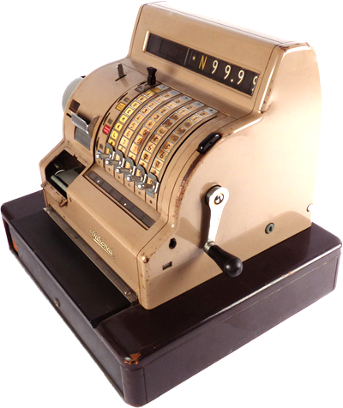
Bedrijven moeten geld verdienen en maken kosten
>> Elk jaar moet je het weer verdienen
>> Wat er niet uitgaat, hoeft er ook niet in
>> Als iets niet doorgaat, is dat niet fijn

Slide 36
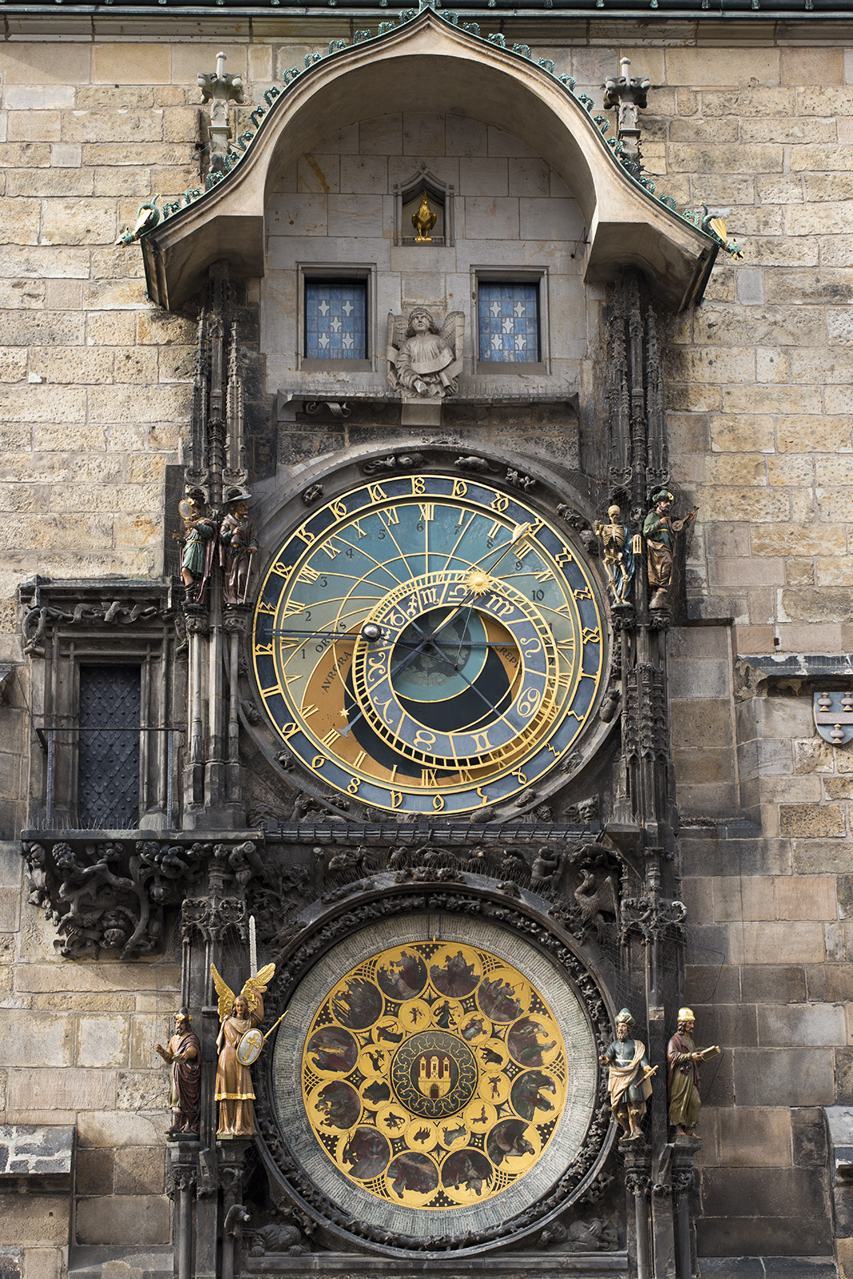
Tijdsspanne
>> Termijnen zijn vaak veel korter dan bij de overheid
>> Wanneer komt de return on investment (en waar)?
>> Maar wees realistisch en eerlijk

Slide 37

Exclusiviteit
>> Bedrijven willen een mate van exclusiviteit (of alleen of iedereen)
>> Is ook goed voor het gesprek
>> Gemeenten willen juist delen

Slide 38
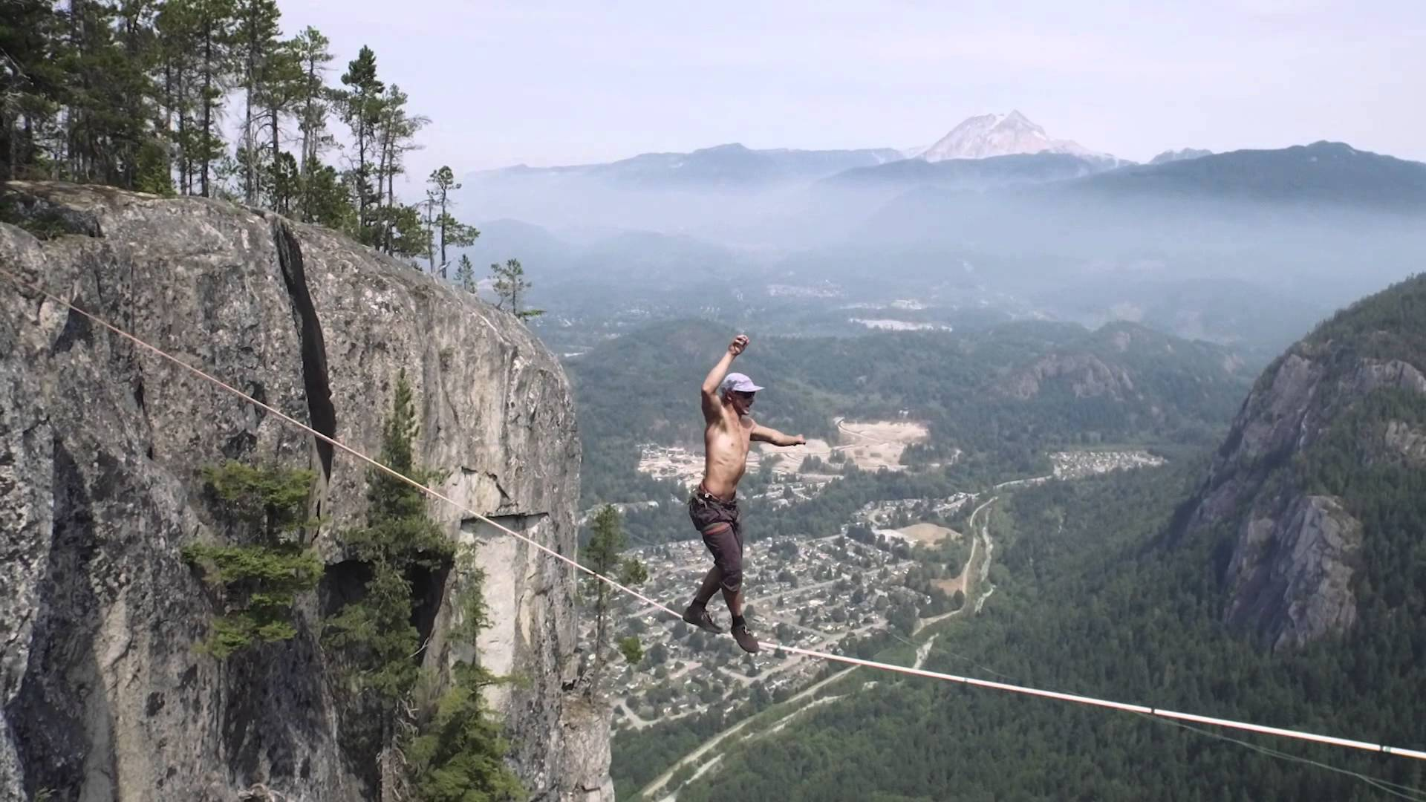
Kansen en risico’s
>> Risico moet je nemen om verder te komen
>> Bedrijven zijn opportunistischer >> op zoek naar kansen

Slide 39

Welke bedrijven wil je niet?
>> Die alleen maar focussen op de korte termijn

Slide 40
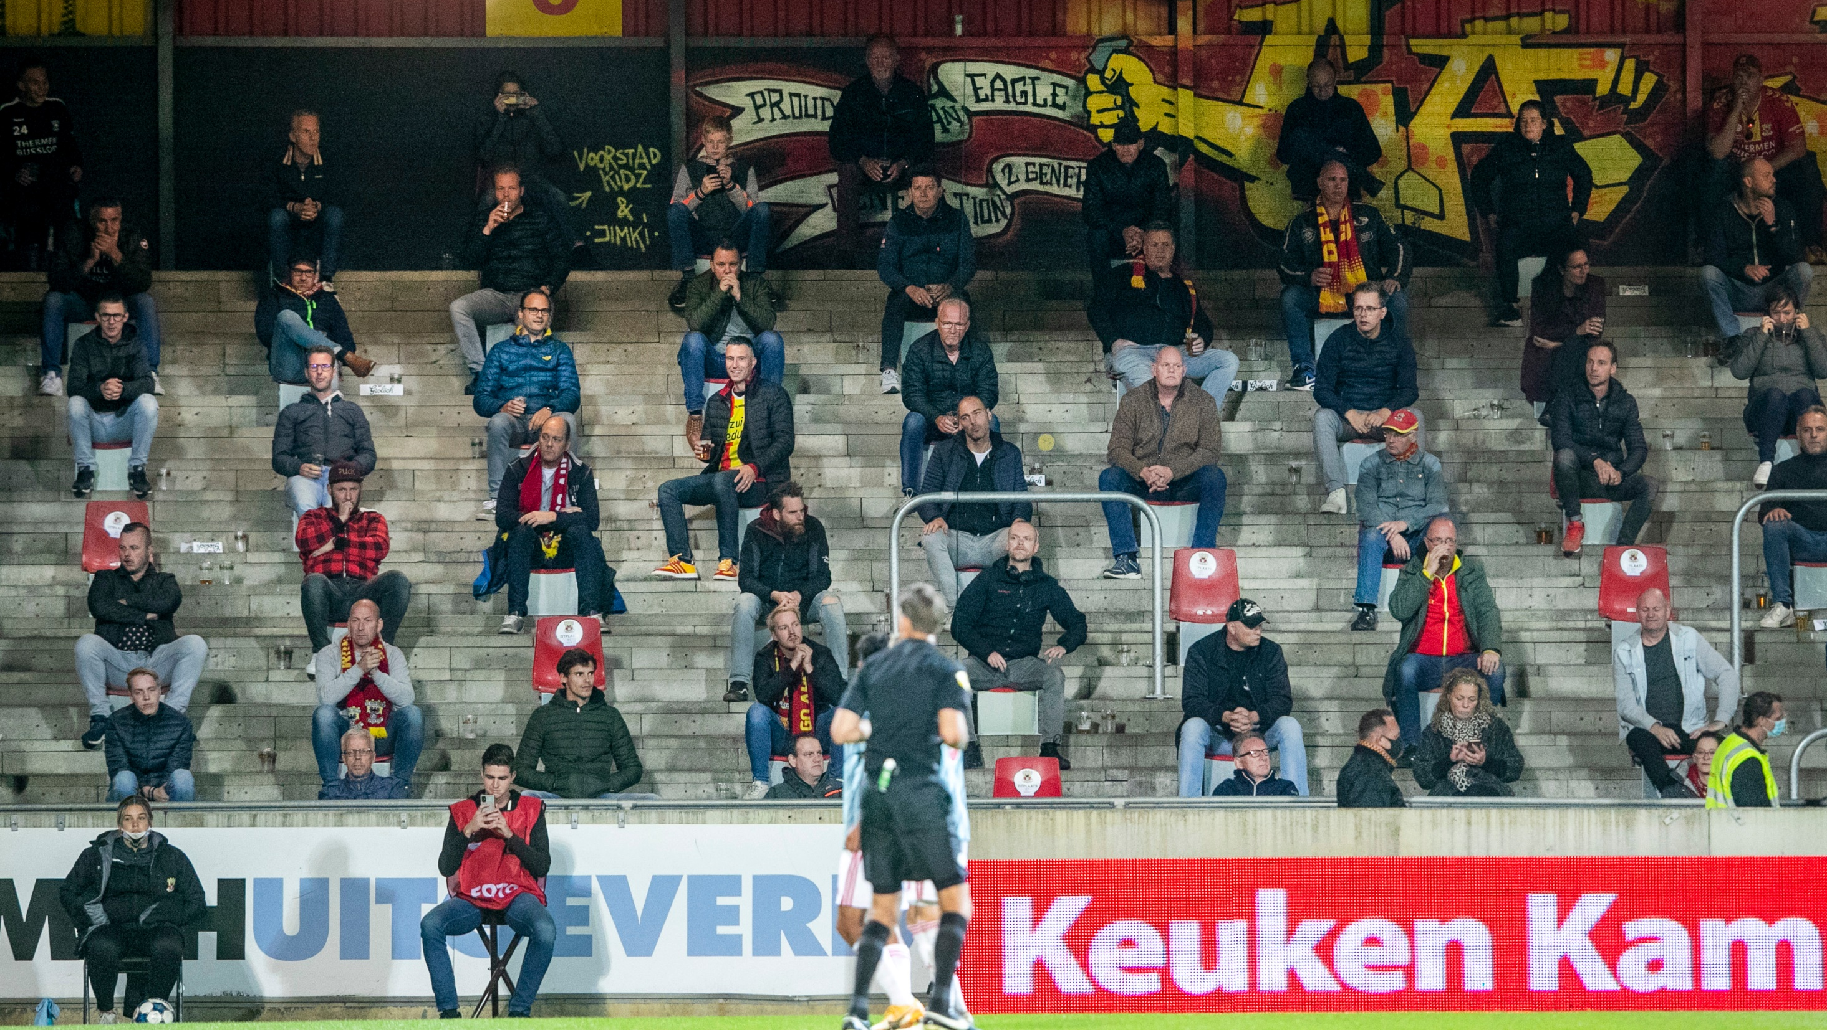


Dank voor uw aandacht
Jan-Willem Wesselink
Future City Foundation
http://future-city.nl
Paulus Borstraat 41 ~ 3812 TA Amersfoort T +31 33 8700 100 ~ M +31 6 286 384 26 jan-willem@future-city.nl

